Slide 1




Región Metropolitana
Bogotá - Cundinamarca
Agosto de 2023

Slide 2
¿CÓMO ENTRÓ EN FUNCIONAMIENTO?
PRIMER CONSEJO REGIONAL
Transfiere de manera transitoria funciones:
- ARM a Sector Movilidad - Bogotá
- Agencia de Abastecimiento a ACIDC
- Identificación de HM y ámbito geográfico
ACTO LEGISLATIVO 2- 2020
Crea el marco jurídico constitucional que permitió la creación de la región administrativa de carácter especial
“Región Metropolitana Bogotá -
Cundinamarca”.
LEY 2199 – 22
Establece responsabilidades y competencias de la RMBC, y otorga el régimen de operación y gestión. Crea autoridades y mecanismos de decisión
DECRETO 145
Distribuye las funciones transitorias
RES. 155170
DIstribución interna en SDM
2021
2022
2023
2020
2022
2022
2023
SENTENCIA C-348 -21
Declara la exequibilidad de la “Región Metropolitana Bogotá - Cundinamarca”.
ORDENANZA DEPARTAMENTAL 85- 2022 Autoriza la entrada de Cundinamarca a la RMBC
ACUERDO DISTRITAL 858 -22 Autoriza la entrada del Distrito Capital a la RMBC
SEGUNDO CONSEJO REGIONAL
Aprueba la Fase 1 de gestión del corredor Calle 80 y se le asignan recursos a la RMBC para ejecución

Slide 3
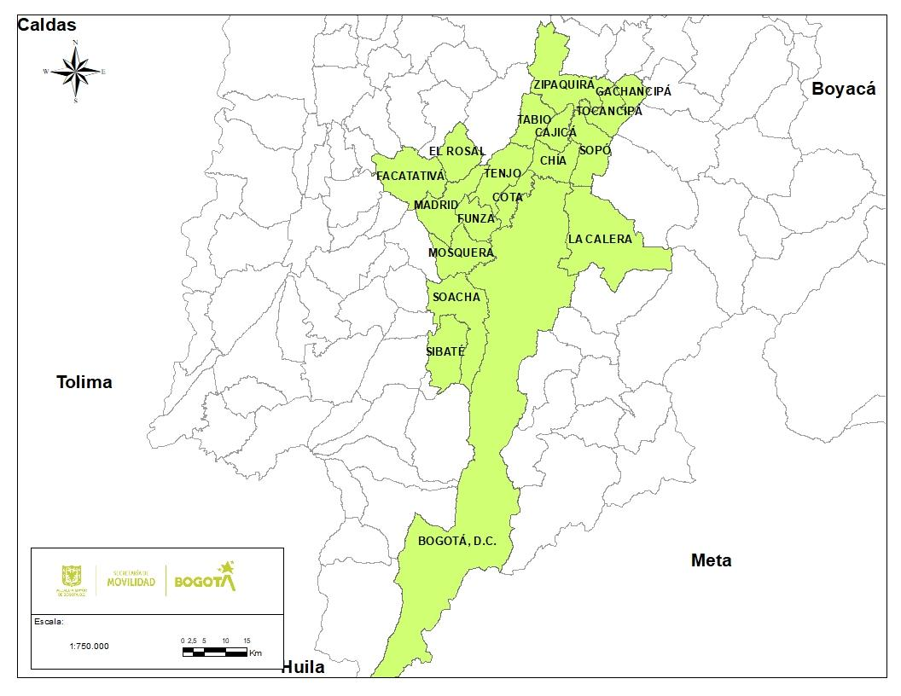
HECHOS METROPOLITANOS
Infraestructura regional de transporte
Sistema regional de transporte público de pasajeros
Coordinación de políticas de transporte de carga regional
*La declaratoria de los hechos metropolitanos se dará una vez ingrese a la RM otro municipio

Slide 4
DISTRIBUCIÓN DE FUNCIONES
SDM
Funciones
a) Formular y adoptar la política de movilidad
b) Estructurar, financiar, construir, operar o mantener servicios e infraestructura de transporte
c) Ejercer la autoridad de transporte
d) Regular la prestación del servicio de transporte público regional
e) Formular, adoptar, recaudar y definir la destinación de fuentes de financiación y fondeo, incluyendo peajes y valorización
f) Fijar la tarifa de los derechos de uso de los Centros de Intercambio Modal (CIM).
g) Coordinar y articular con las respectivas autoridades la organización del tránsito
h) Estandarizar los sistemas de información de trámites de tránsito y las herramientas tecnológicas para la gestión del tránsito y el transporte en vía.
i) Administrar los recursos provenientes del impuesto a vehículos motores que le hayan sido cedidos.
Formular Política de movilidad
Regular servicios e infraestructura de transporte y logística
Autoridad de transporte
Regular la prestación del servicio de transporte público regional
Identificar y adoptar fuentes de financiación distintas de peajes y valorización
Fijar tarifa y derechos por uso de los CIM
Coordinar y articular tránsito en la Región Metropolitana
Estandarizar sistemas de gestión de tránsito y transporte
Administrar recursos cedidos de impuesto a vehículos (sobretasa Ley 2199/22)
IDU
EMB
Planear, formular, estructurar, financiar, construir, operar o mantener directa o indirectamente de infraestructura vial de transporte
Identificar e implementar peajes y valorización
Planear, formular, estructurar, participar en la regulación y financiar, construir, operar o mantener directa o indirectamente servicios e infraestructura de transporte de las líneas férreas y de metro
TMSA
Planear, formular, estructurar, participar en la regulación, financiar, mantener y adecuar Infraestructura de transporte asociada al SITP, y operar servicios de transporte masivo

Slide 5
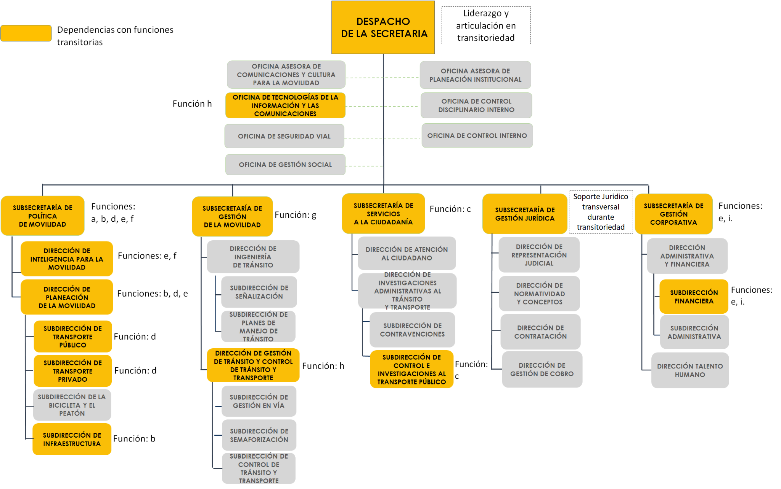
FUNCIONES – Resolución 155170/23
Funciones
a) Formular y adoptar la política de movilidad
b) Estructurar, financiar, construir, operar o mantener servicios e infraestructura de transporte
c) Ejercer la autoridad de transporte
d) Regular la prestación del servicio de transporte público regional
e) Formular, adoptar, recaudar y definir la destinación de fuentes de financiación y fondeo, incluyendo peajes y valorización
f) Fijar la tarifa de los derechos de uso de los Centros de Intercambio Modal (CIM).
g) Coordinar y articular con las respectivas autoridades la organización del tránsito
h) Estandarizar los sistemas de información de trámites de tránsito y las herramientas tecnológicas para la gestión del tránsito y el transporte en vía.
i) Administrar los recursos provenientes del impuesto a vehículos motores que le hayan sido cedidos.

